Slide 1
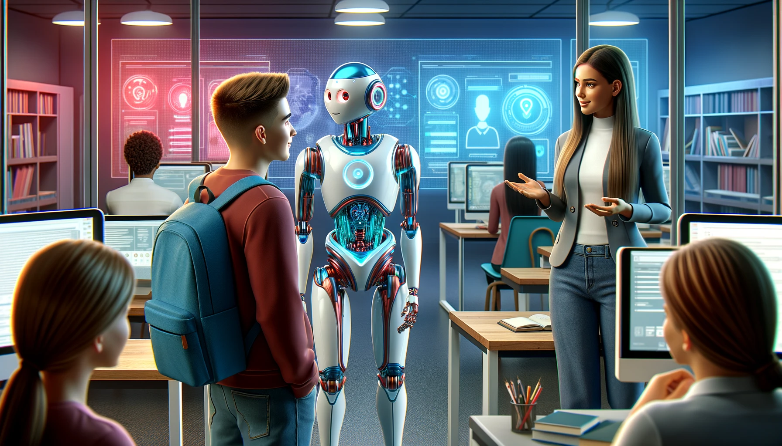
Accountability
em
Inteligência Artificial
MARCELO FONSECA SANTOS
Diretor I2AI

Slide 2
https://www.i2ai.org/

Slide 3
QUEM SOU EU?
Mestrando em Direito Político e Econômico na Universidade Presbiteriana MACKENZIE, pesquisa em Inteligência Artificial
Diretor da International Association of Artificial Intelligence– I2AI
Vice Presidente da Associação Nacional das Advogadas e Advogados de Direito Digital – ANADD
Conselheiro do Instituto de Estudos de Criptoativos – INECRIPTO
Pesquisador do Instituto Lawgorithm (Ia e Educação e Lider da Pesquisa IA e Eleições)
Especialista em Direito Empresarial pela FGV/SP e Consultor de Direito Digital e Tecnologia.
Professor de Graduação e Pós Graduação em Dir. Digital e Inteligência Artificial
Linkedin: linkedin.com/in/marcelo-fonseca-santos-19312b25
Instagram: @prof.marcelofonseca
Lattes: https://lattes.cnpq.br/9923895914317734
MARCELO FONSECA

Slide 4
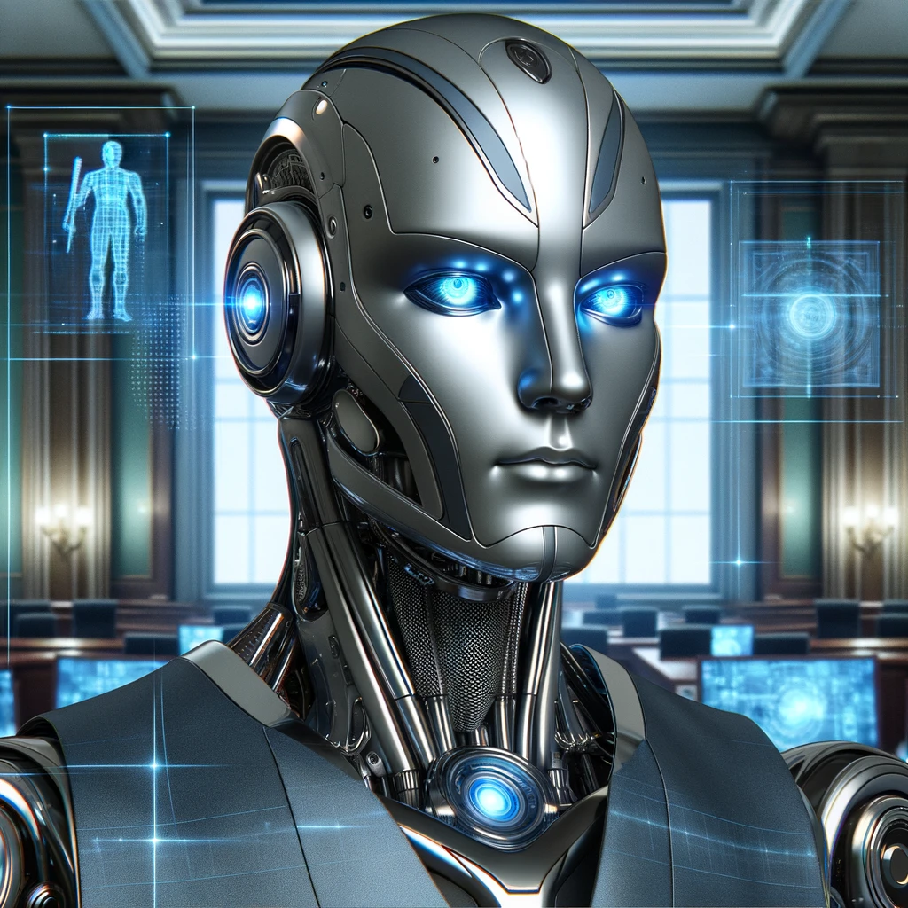
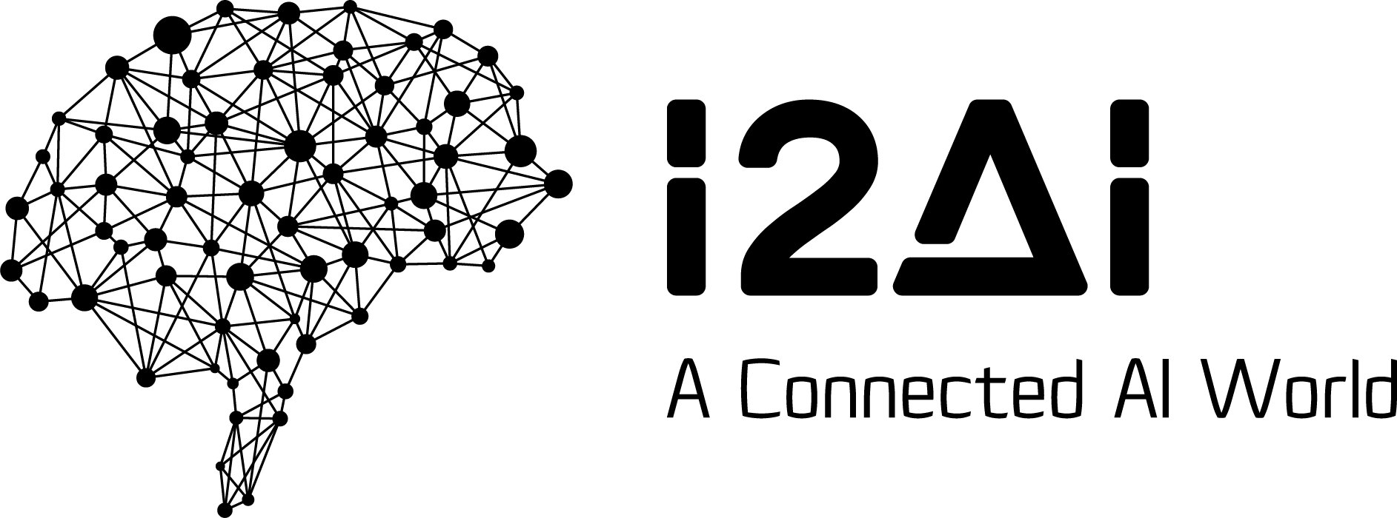
O que é Accountability em IA?
ACCOUNTABILITY EM INTELIGÊNCIA ARTIFICIAL
Accountability é a possibilidade de ser responsabilizado pelo impacto das ações tomadas.
Em IA, accountability refere-se à responsabilidade em relação à tomada de decisões automatizadas (pássiveis de Explicação e Prestação de Contas).
Isso envolve não apenas responsabilizar os sistemas, mas também as pessoas e organizações que os criam, fornecem e os utilizam.

Slide 5
Por que a Accountability em IA é importante?
ACCOUNTABILITY EM INTELIGÊNCIA ARTIFICIAL
IA pode ter um impacto significativo na sociedade e na vida das pessoas.
A falta de accountability pode levar a decisões injustas e prejudicar grupos vulneráveis.
A accountability em IA pode ajudar a promover transparência e confiança nos sistemas de IA, dando-lhes explicabilidade de decisões automatizadas.

Slide 6
Desafios da Accountability em IA
ACCOUNTABILITY EM INTELIGÊNCIA ARTIFICIAL
A falta de transparência e explicabilidade dos sistemas de IA pode tornar difícil responsabilizá-los por decisões injustas ou prejudiciais.
As pessoas podem não entender como os sistemas de IA tomam decisões, o que torna difícil responsabilizar as pessoas e organizações envolvidas.
Os sistemas de IA podem ser complexos e difíceis de auditar ou monitorar.

Slide 7
GOVERNANÇA DA INTELIGÊNCIA ARTIFICIAL
BASE DE DADOS
LEI GERAL DE PROTEÇÃO DE DADOS
GOVERNANÇA DE DADOS
COMPLIANCE DIGITAL
ÉTICA e GOVERNANÇA CORPORATIVA
INTELIGÊNCIA ARTIFICIAL
LÓGICA ALGORITMICA
BASE DE DADOS

Slide 8
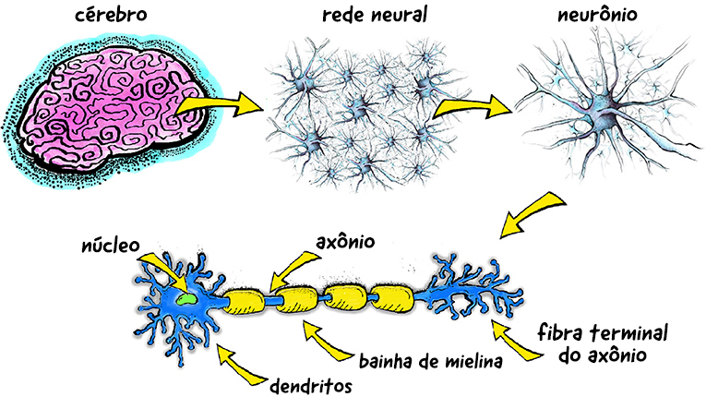
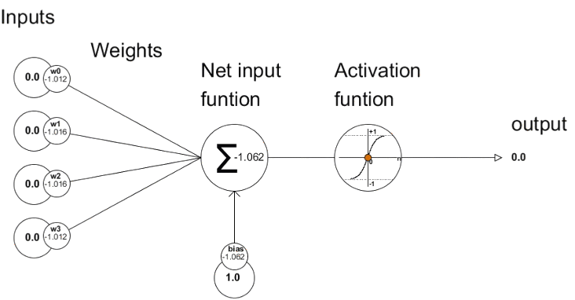
A Inteligência Artificial do Presente
Deep Learning
Arquiteturas de Redes Neurais Artificiais (ANN)
DEEP LEARNING FEZ A AI BOMBAR!

Slide 9
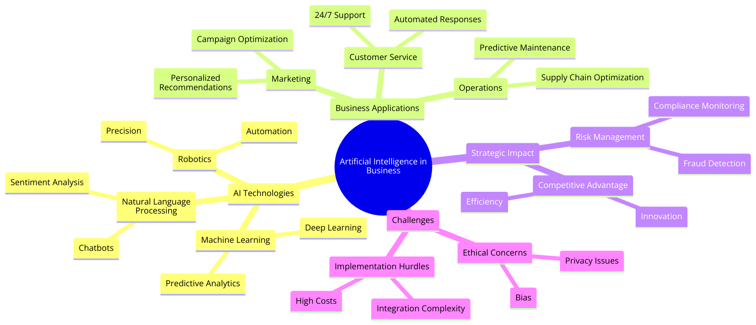

Slide 10
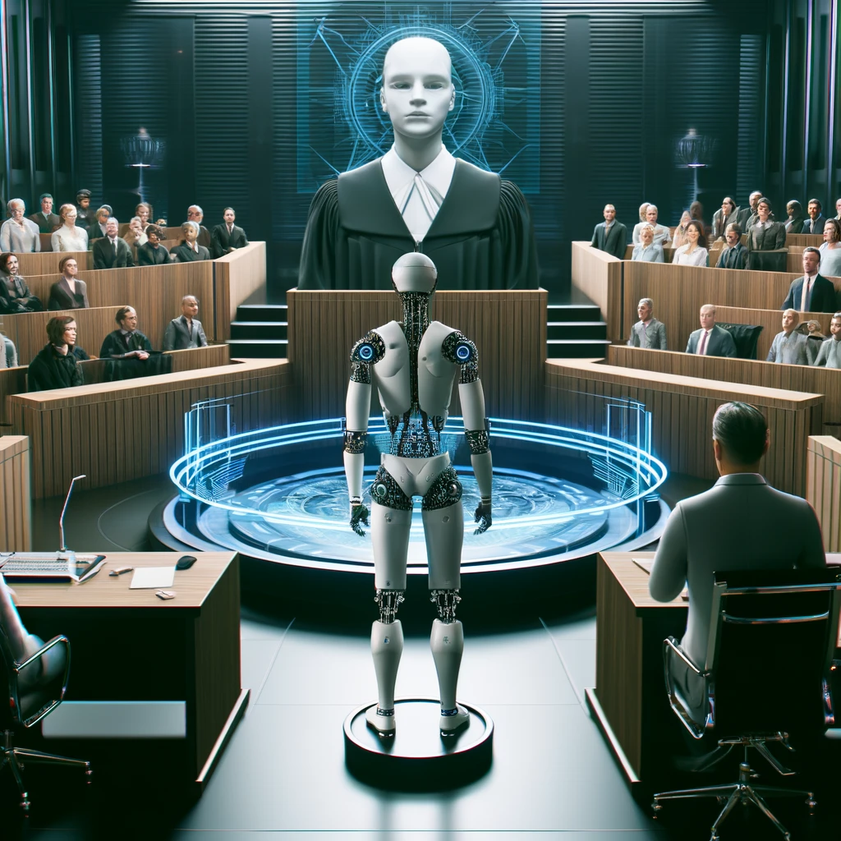
Como garantir a Accountability em IA?
ACCOUNTABILITY EM INTELIGÊNCIA ARTIFICIAL
Garantir a transparência e a explicabilidade dos sistemas de IA.
Realizar testes e auditorias regulares dos sistemas de IA.
Criar padrões e regulamentações para garantir a responsabilidade das pessoas e organizações envolvidas.

Slide 11
O papel da ética em Accountability em IA
ÉTICA E GOVERNANÇA PARA ACCOUNTABILITY EM INTELIGÊNCIA ARTIFICIAL
A ética é importante para garantir que a accountability em IA seja justa e equitativa.
Os sistemas de IA podem refletir preconceitos e discriminações humanas, o que pode levar a decisões injustas.
Os princípios éticos devem ser incorporados ao processo de desenvolvimento de IA para garantir que os sistemas sejam justos e não discriminatórios.

Slide 12
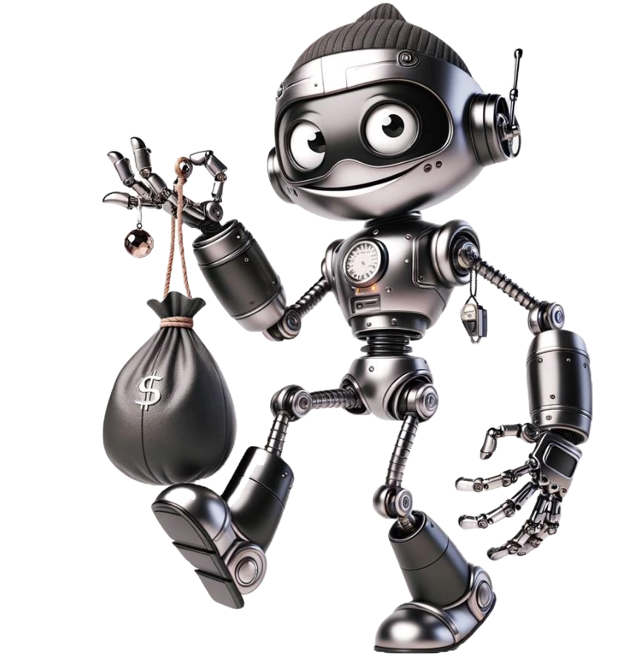
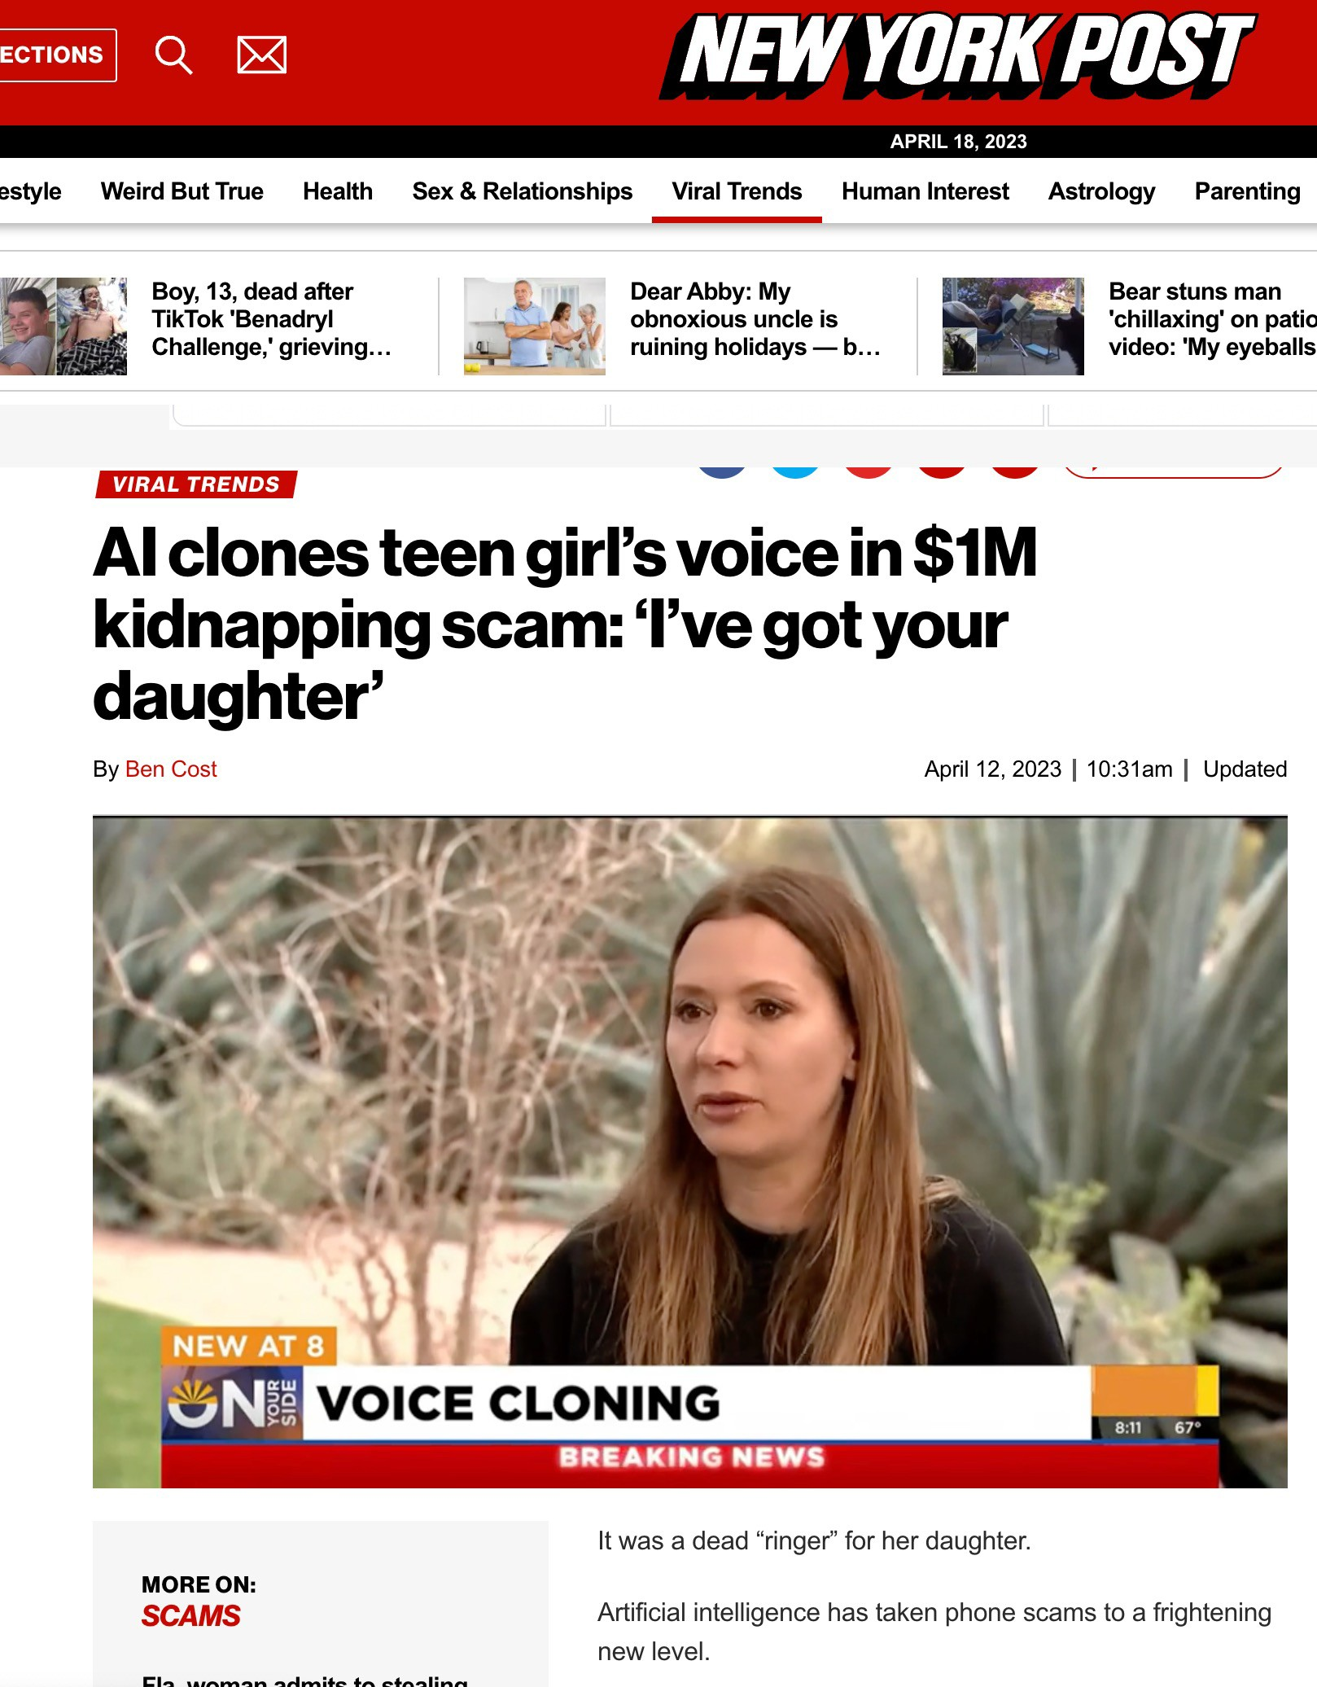
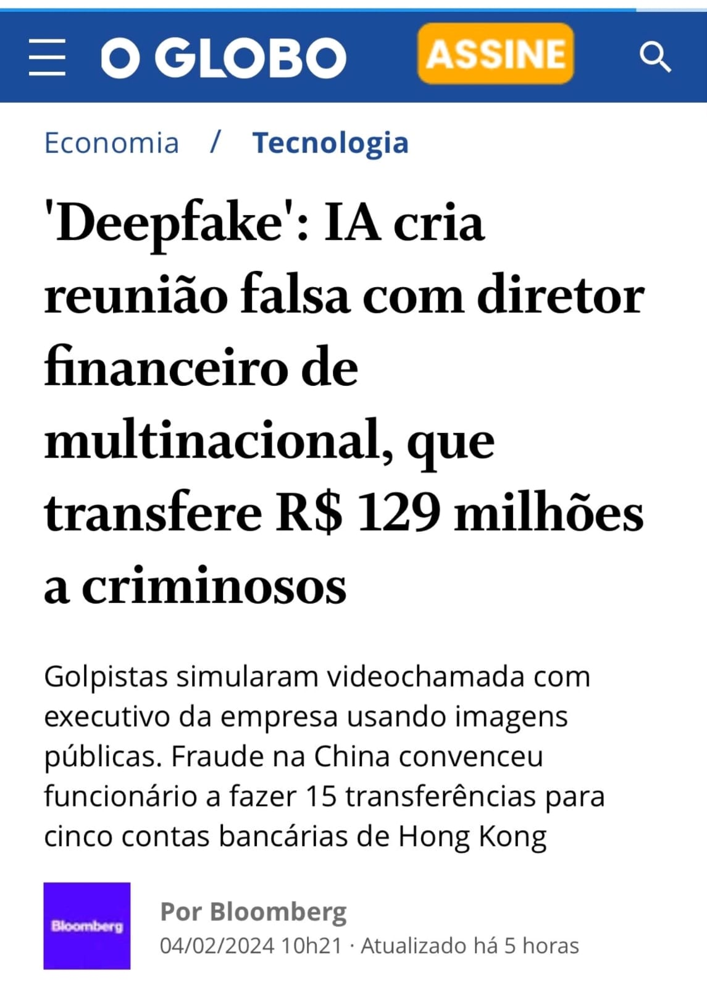

Slide 13
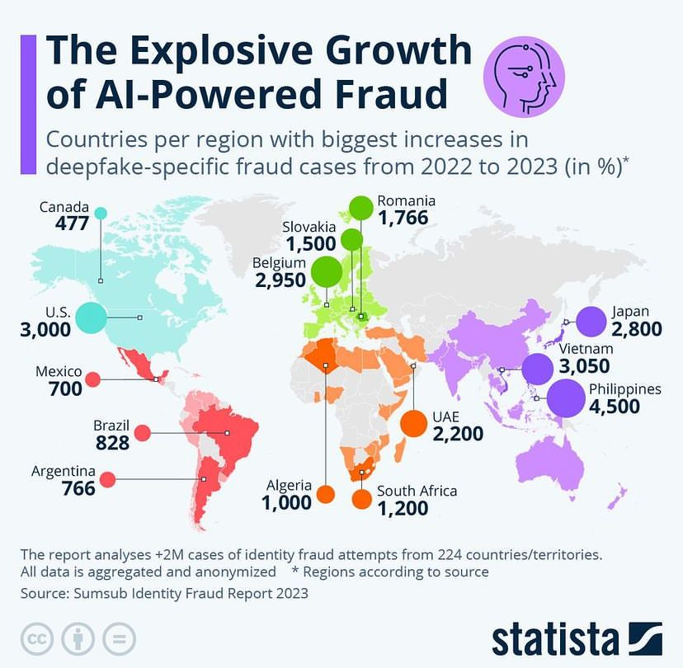
O Crescimento de Fraudes Impulsionadas por IA
Países por região com os maiores aumentos em casos de deepfake de 2022 para 2023 (em %)
O relatório analisa mais de 2 milhões de casos de tentativas de fraude de identidade de 224 países/territórios.
Todos os dados são agregados e anonimizados * Regiões de acordo com a fonte, Relatório de Fraude de Identidade da Sumsub 2023
Fonte: statistica

Slide 14
Desafios para a implementação da IA nas empresas
01
Falta de conhecimento
Privacidade de dados e LGPD
05
Desafios para implementar projetos de IA
02
Vieses e ética
Imprecisões
04
03
Ferramentas otimizadas
Governança

Slide 15
O futuro da Accountability em IA
ACCOUNTABILITY EM INTELIGÊNCIA ARTIFICIAL
A accountability em IA é uma área em constante evolução e desenvolvimento.
À medida que os sistemas de IA se tornam mais sofisticados, será importante garantir que eles sejam responsáveis e responsabilizáveis pelos impactos de suas decisões.
A ética e a transparência continuarão a desempenhar um papel fundamental na accountability em IA.

Slide 16
CONCLUSÕES
ACCOUNTABILITY EM INTELIGÊNCIA ARTIFICIAL
DESCOBERTA
A accountability em IA é importante para garantir que os sistemas de IA sejam justos, transparentes e não discriminatórios.
Existem vários desafios a serem enfrentados na garantia da accountability em IA, incluindo a falta de transparência e explicabilidade.
A ética e a transparência serão essenciais para garantir a accountability em IA no futuro.
Políticas, Relatório de Impacto Algorítmico, Treinamentos, ou seja, a Governança de IA podem garantir a reputação das instituições e o uso ético das ferramentas, e ara o sucesso empresarial na era da inteligência artificial.
Ao mitigar riscos, garantir o uso responsável da tecnologia e fortalecer a confiança, a governança permite que as empresas explorem todo o potencial da IA para impulsionar o crescimento e a competitividade no mercado.

Slide 17
ACCOUNTABILITY EM INTELIGÊNCIA ARTIFICIAL
OBRIGADO!

Slide 18
CONTATOS
Telefone: (11) 9 7326.1206
Linkedin: linkedin.com/in/marcelo-fonseca-santos-19312b25
Instagram: @prof.marcelofonseca
Lattes: https://lattes.cnpq.br/9923895914317734
E-mail: marcelo.fonseca@i2ai.org

